Slide 1
Uplatnění profese zvukového technika

Slide 2
OSNOVA PREZENTACE
Uplatnění jako ZAMĚSTNANEC
Uplatnění jako PODNIKATEL

Slide 3
Kde se chcete uplatnit vy?
Pokud máte v plánu v hudební oblasti uplatnit
nebo
pokud se již v hudební oblasti uplatňujete

Slide 4
Moje uplatnění?

Slide 5
Krátké bio K. P. Růžičky
Zakladatel a ředitel
ZVUKAŘSKÝ INSTITU V PRAZE
Právník
(zaměření na daňové, mezinárodní a cizinecké právo)
Vyučující na PF UPOL
Katedra teorie práva a právních dějin

Slide 6
Krátké bio K. P. Růžičky
Zakladatel nahrávacího studia
Palba Records (od r. 2012)
Tvůrce kurzu Akreditovaný zvukař/ka (od r. 2018)
Více jak 20 let jako aktivní muzikant
Laydown (vítěz soutěže Rockmax 12 r. 2009, Bandzone.cz – tip týdne15. září 2008), Emmet Brown…)

Slide 7
Krátké bio K. P. Růžičky
Spolutvůrce dokumentárních filmů
PROČ (NE)OČKOVAT?
Hudební komparz pro ČT
např. Případy z prvního oddělení, 1. díl krimi seriálu od České televize, Fantom z Jižáku

Slide 8
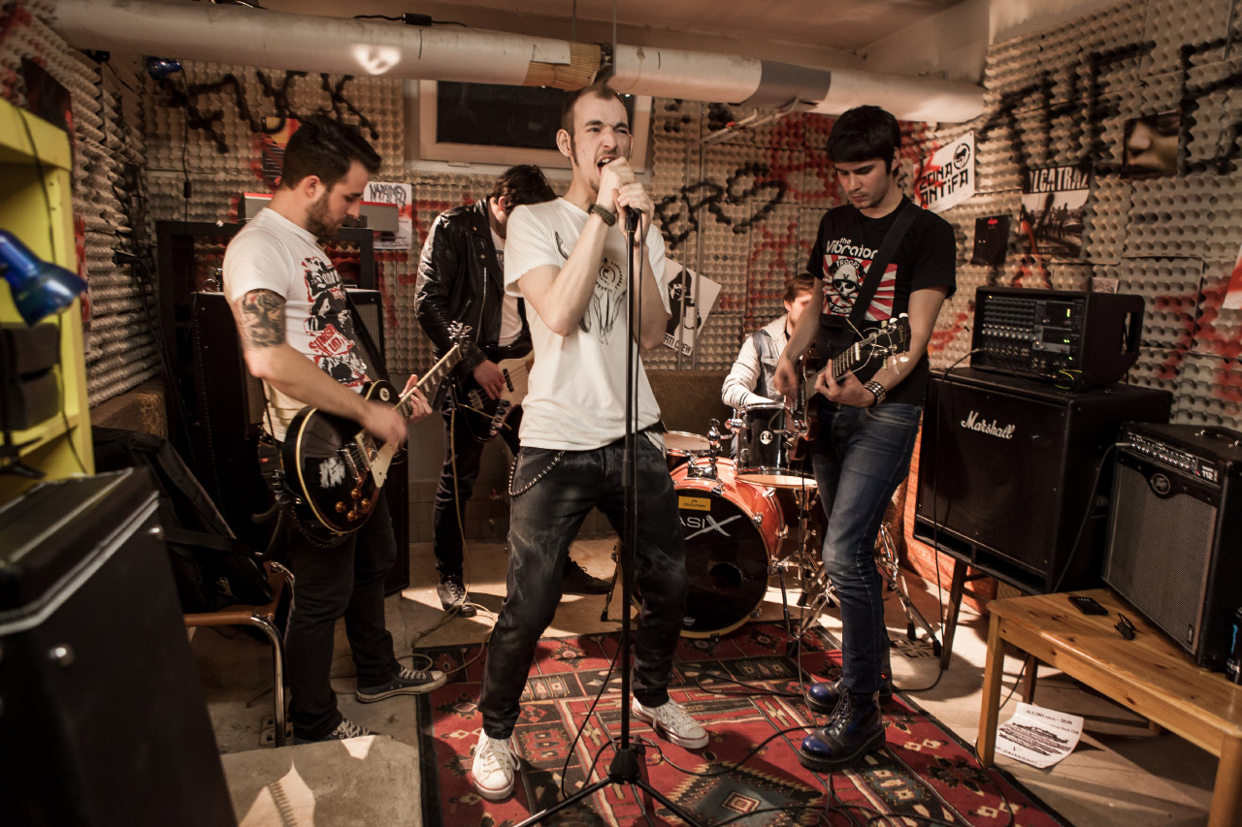

Slide 9
Pro odlehčení ☺
Příady z prvního oddělení -Fantom z Jižáku (čas 24:30 nebo od konce 36:25)
https://www.ceskatelevize.cz/porady/10354229723-pripady-1-oddeleni/213512120200002-fantom-z-jizaku/

Slide 10
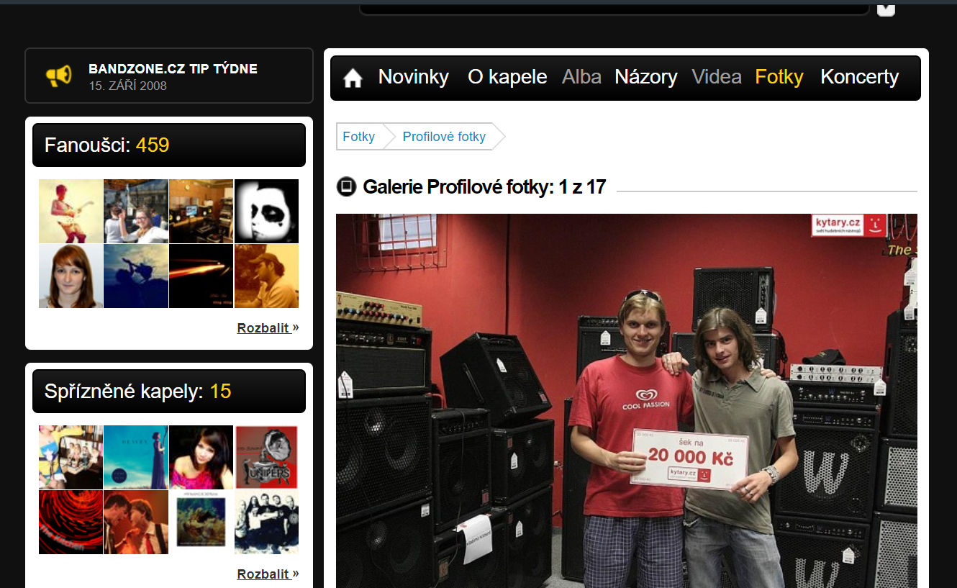

Slide 11
Uplatnění zvukového technika konkrétní příklady z praxe

Slide 12
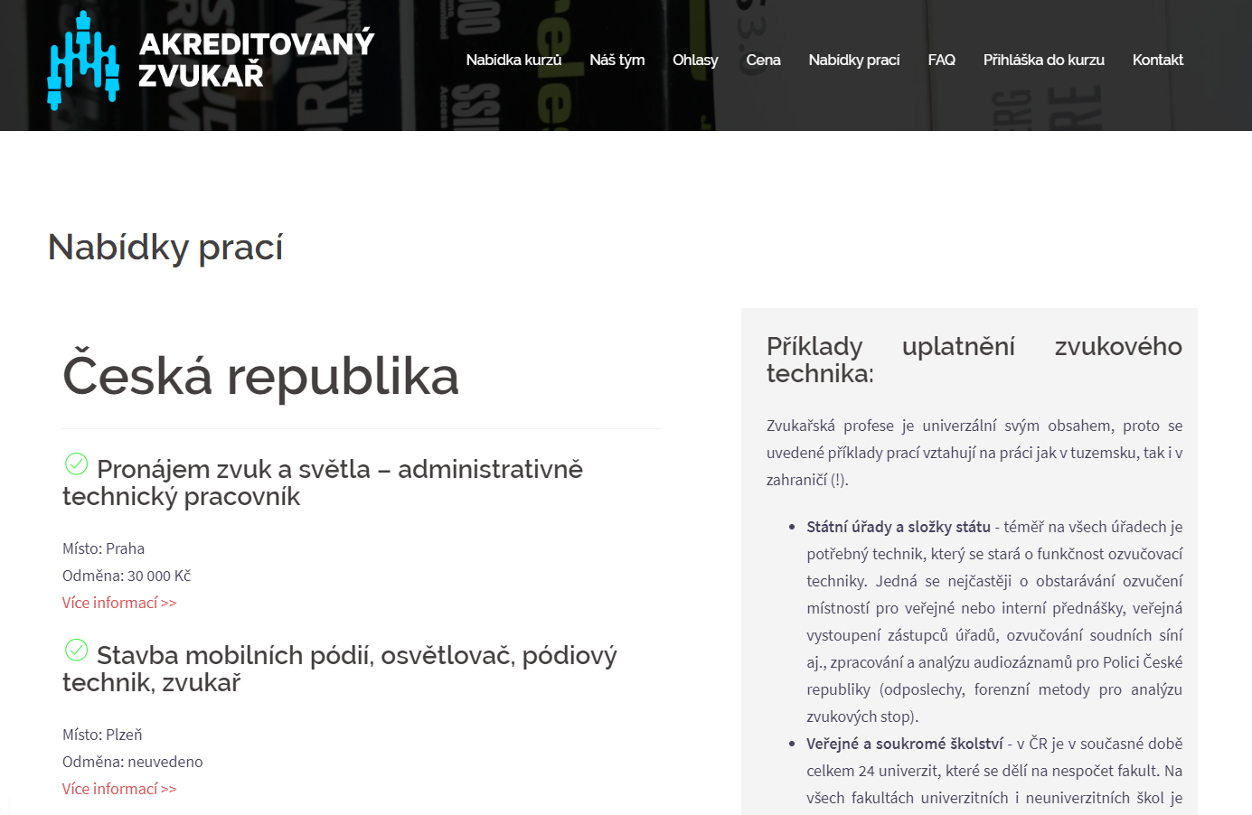

Slide 13
Veřejný sektor
Složky státu – ozvučování konferencí, jednání, pořizování záznamů…
Ministerstva a úřady
Obce (konference, kulturní akce aj.)
PČR (odposlechy, úprava audia – audiorestorace aj.)

Slide 14
Oblast školství/vzdělávání
Vysoké školy
Př. Karel Vaněk (absolvent 2019) viz dále
ZŠ/ZUŠ/SŠ
Př. Lukáš Mareček (lektor) viz dále

Slide 15
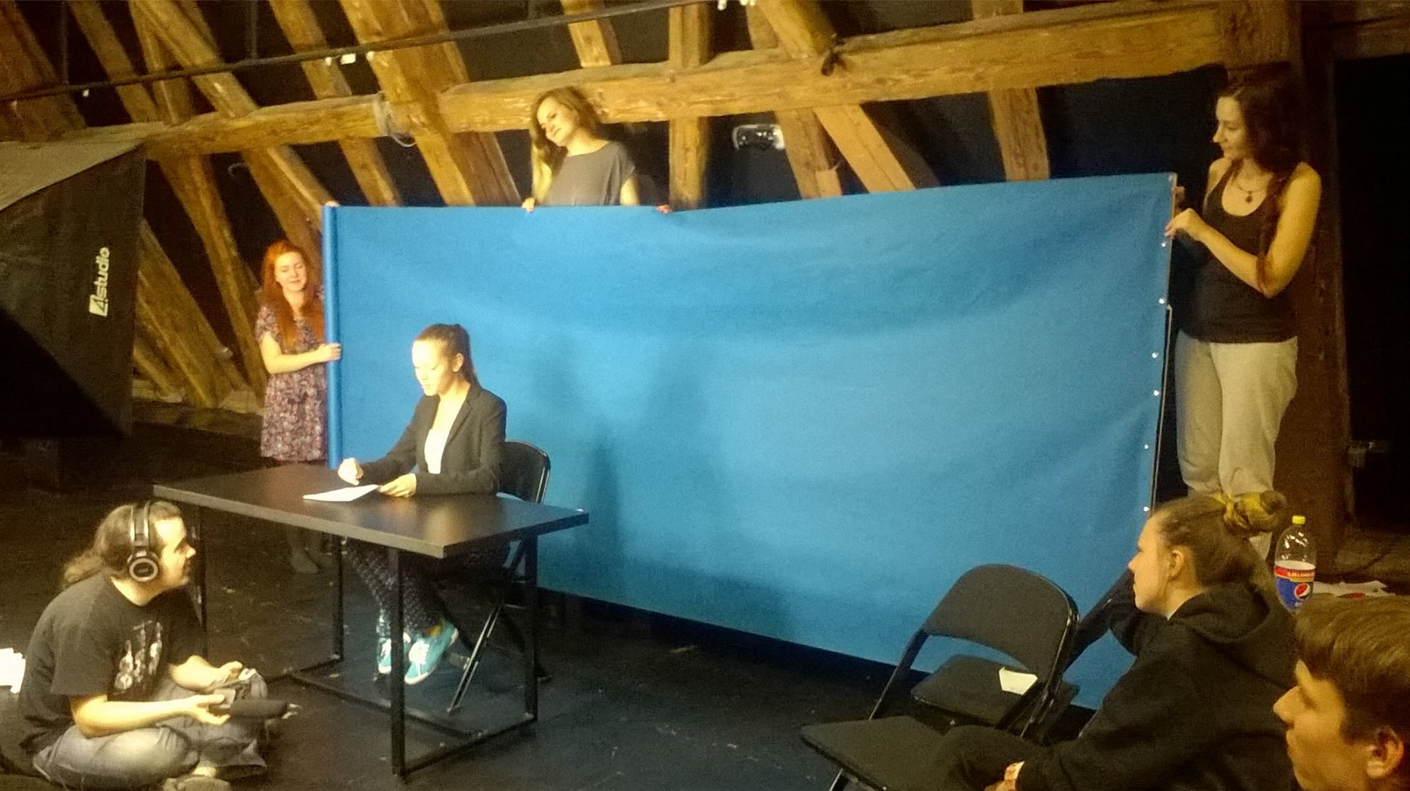
Karel Vaněk Absolvent kurzu 2019

Slide 16
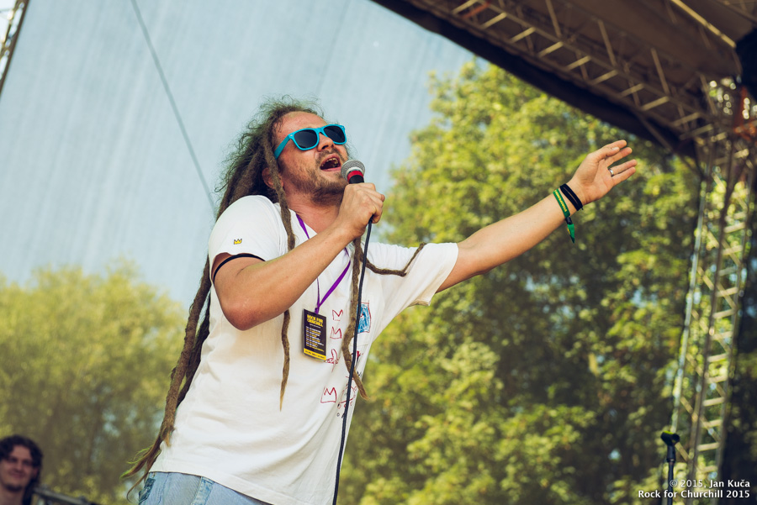
lukáš mareček lektor kurzu

Slide 17
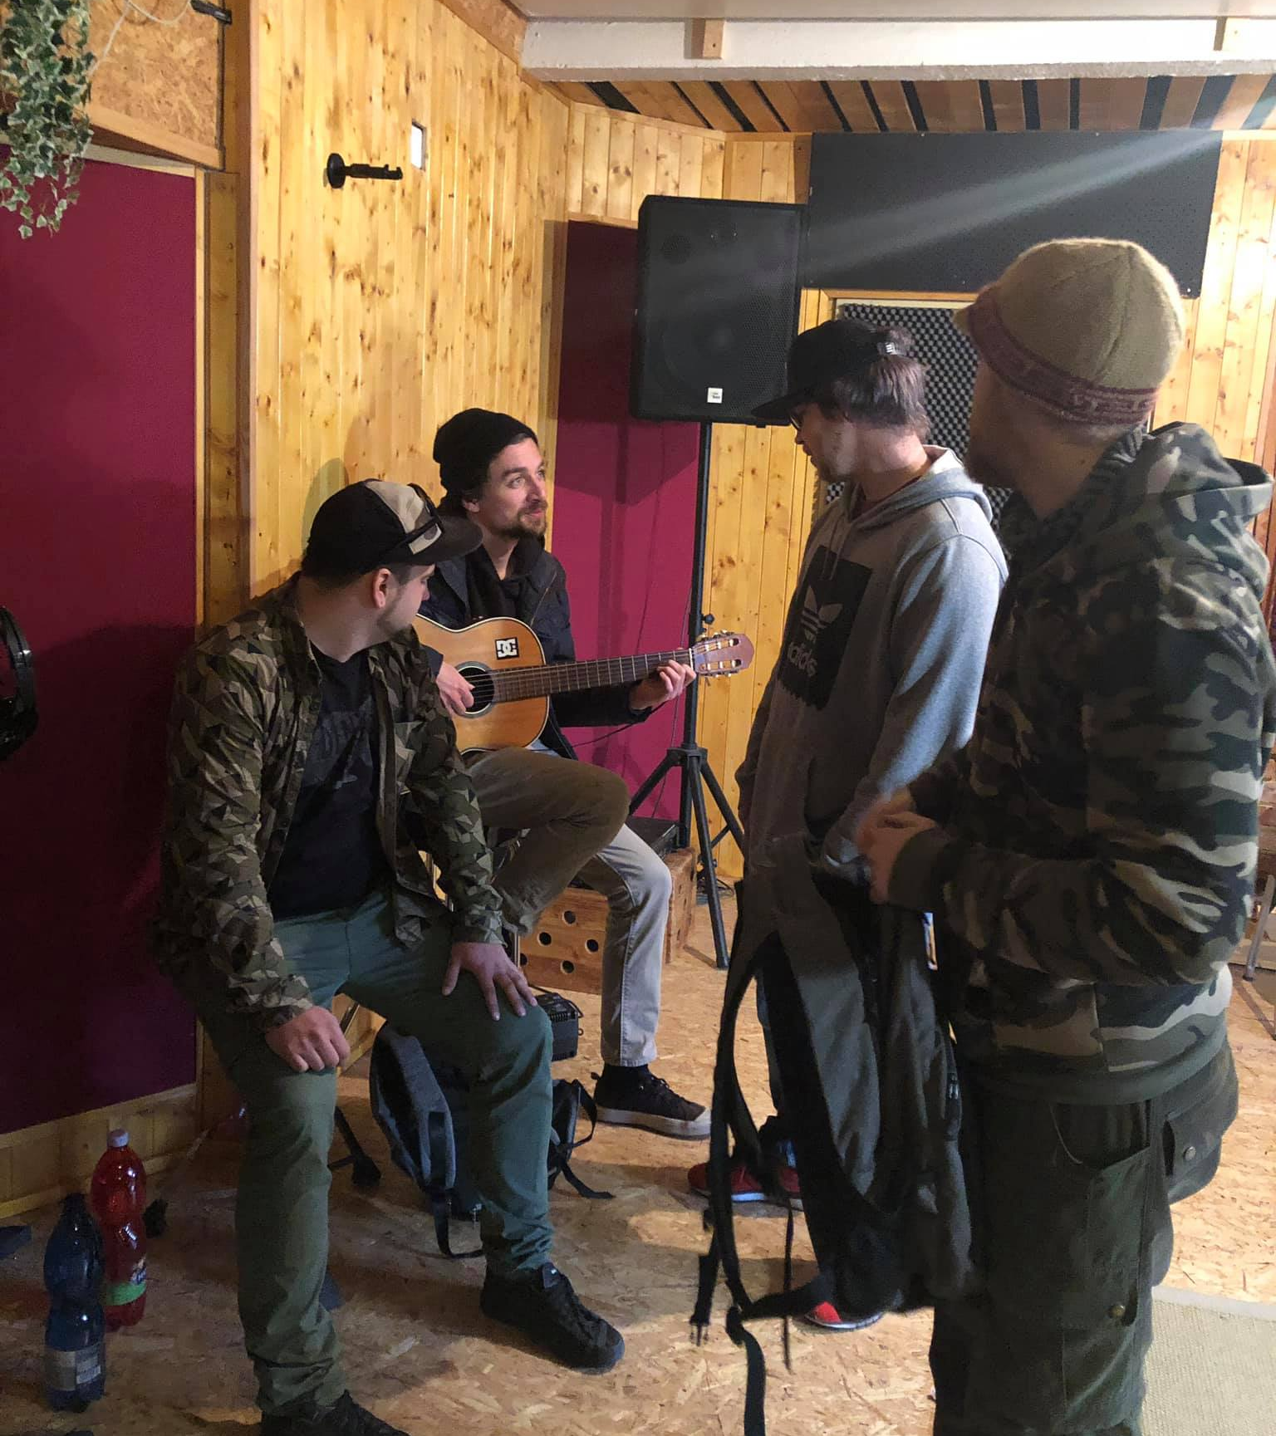
Pavel Boika Učitel hry na kytaru, ZUŠ Střelice (Brno) Absolvent KAZ Olomouc 2019

Slide 18
Divadla
Praha (46) – Semafor, Ypsilon…
Olomouc (4) - Na cucky, Moravské, …Tramtárie
Brno (16) – Husa na provázku, Bolka Polívky, Městské, Národní…
Ostrava (13) – Národní divadlo moravskoslezské

Slide 19
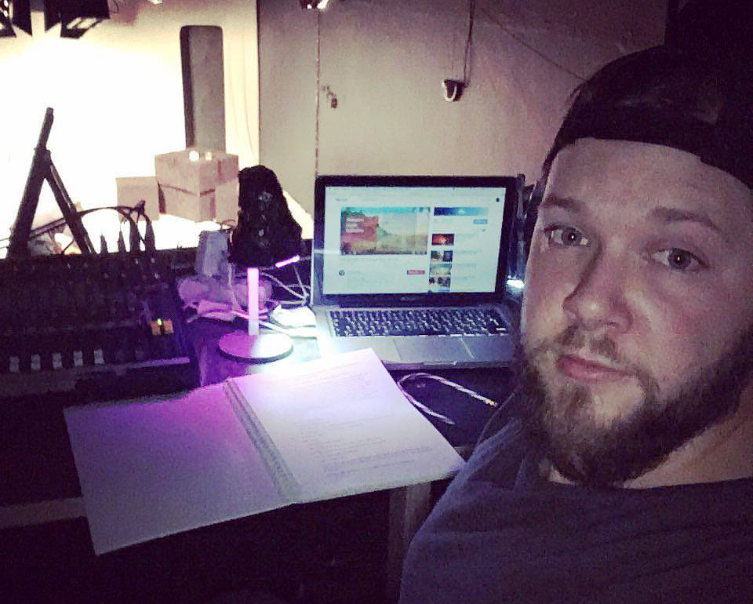
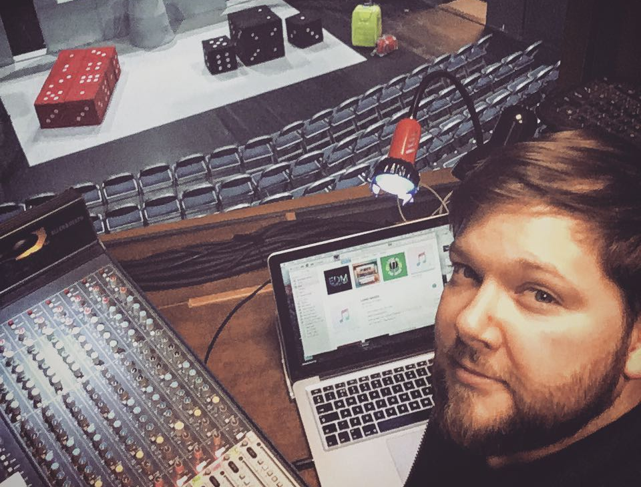
Rikky Beran Zvukař v Divadle Tramtárie, Olomouc

Slide 20
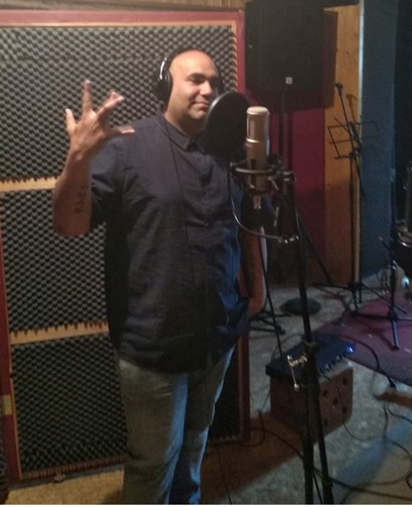
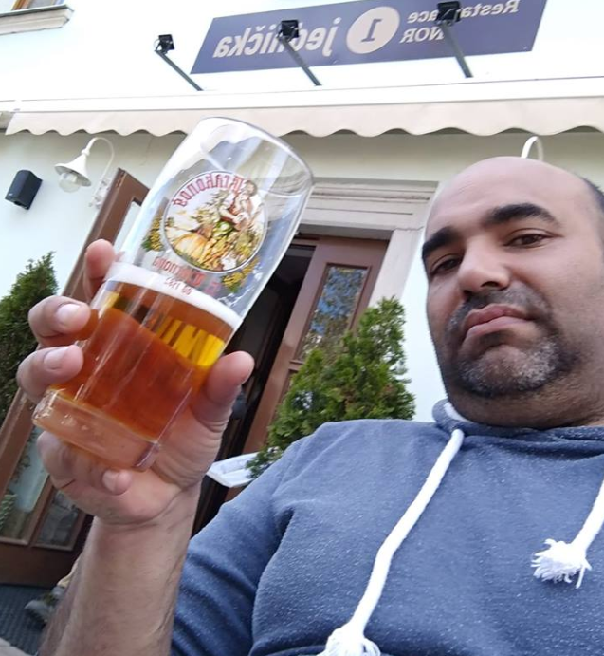
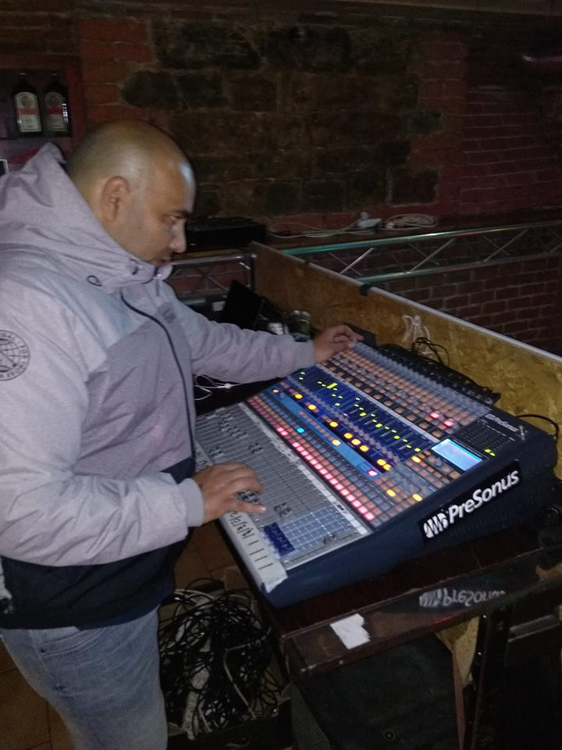
Roman Šamko Absolvent 2019 Zvukař, Ufo Divadlo Trutnov

Slide 21
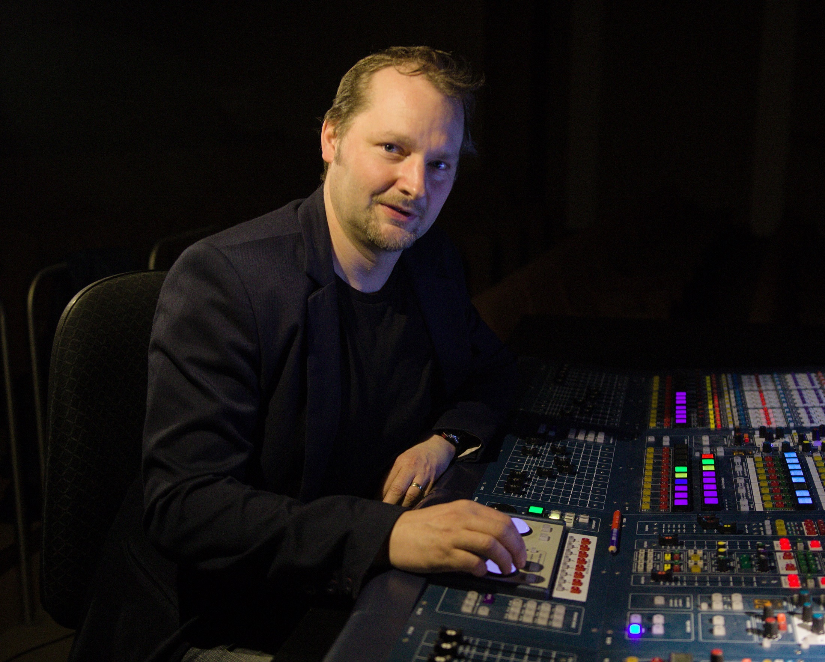
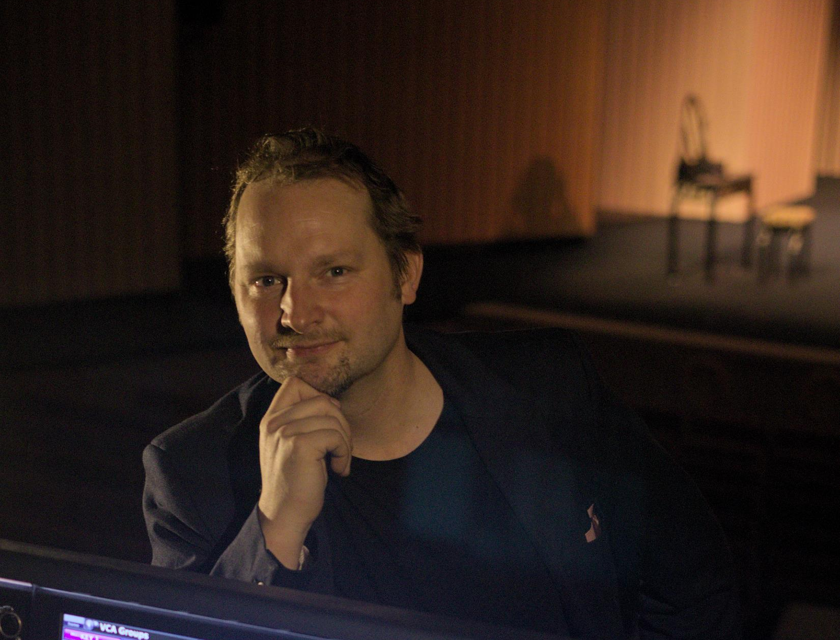
Otakar Mlčoch lektor kurzu technický ředitel - národní divadlo moravskoslezské (ostrava)

Slide 22
Otova doporučení pro zvukaře
elektrika – dává mu to řád a fyzikální základ
noty – dává mu to řád a přehled o tom, o co těm na druhé straně jde
názor – dává mu to směr v tom neřádu, co přichází od umělců
ucho – bez něho ne
pevné nervy – bez nich ne
humor – nehumorný kolega je k uzoufání
pít pivo – to udělá nejméně škody při vylití do mixpultu
umělecké cítění – no řekněte sami, jak to můžou posoudit zpěváci a muzikanti, když se neslyší?

Slide 23

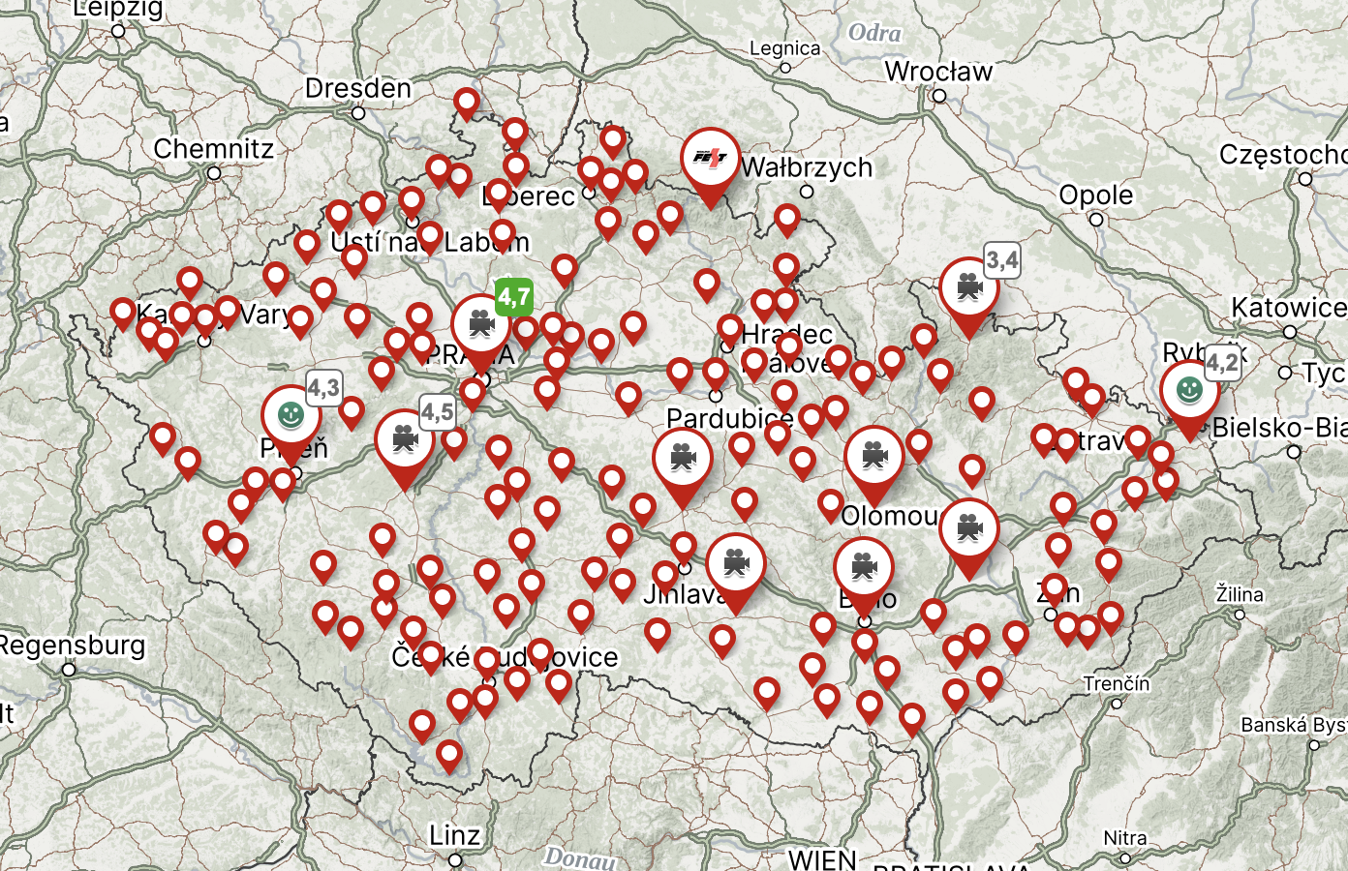
Mapa čeho to je?

Slide 24
Kina, hudební kluby…
Kina
ČR více jak 413 (2024)
Praha více jak 52 (2024)
Hudební kluby
v ČR více jak 512 klubů (2024)
Př. klubu absolventa Michala Oříška – ARENA PLZEŇ (https://www.arena-club.cz)

Slide 25
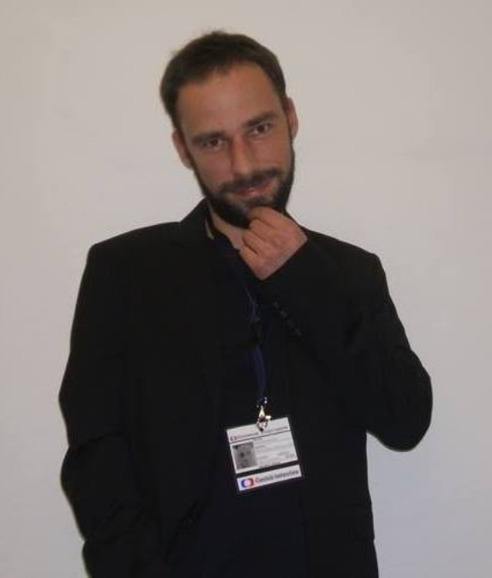
Média – rádia, televize
Televizní stanice
Stovky televizních stanice v ČR
https://cs.wikipedia.org/wiki/Seznam_televizních_stanic_v_Česku
Př. Richar Beran (TV MORAVA, Prima)
Rádia
Stovky rádiových stanic v ČR
https://cs.wikipedia.org/wiki/Seznam_českých_rozhlasových_stanic
Př. Rádio Orlicko – Pavel Jenschtke, absolvent 2018

Slide 26
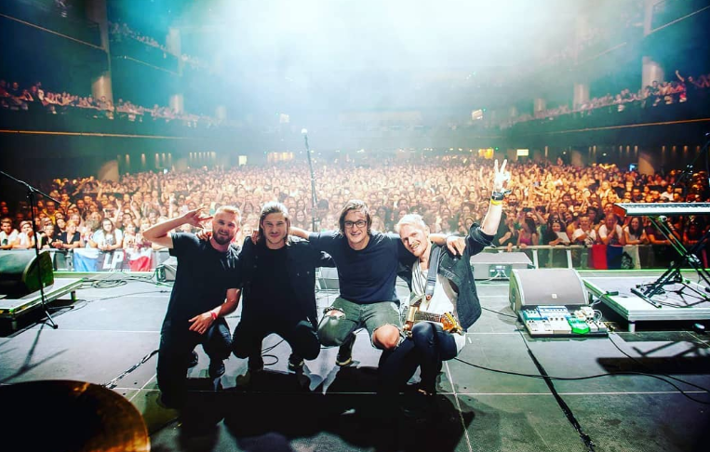
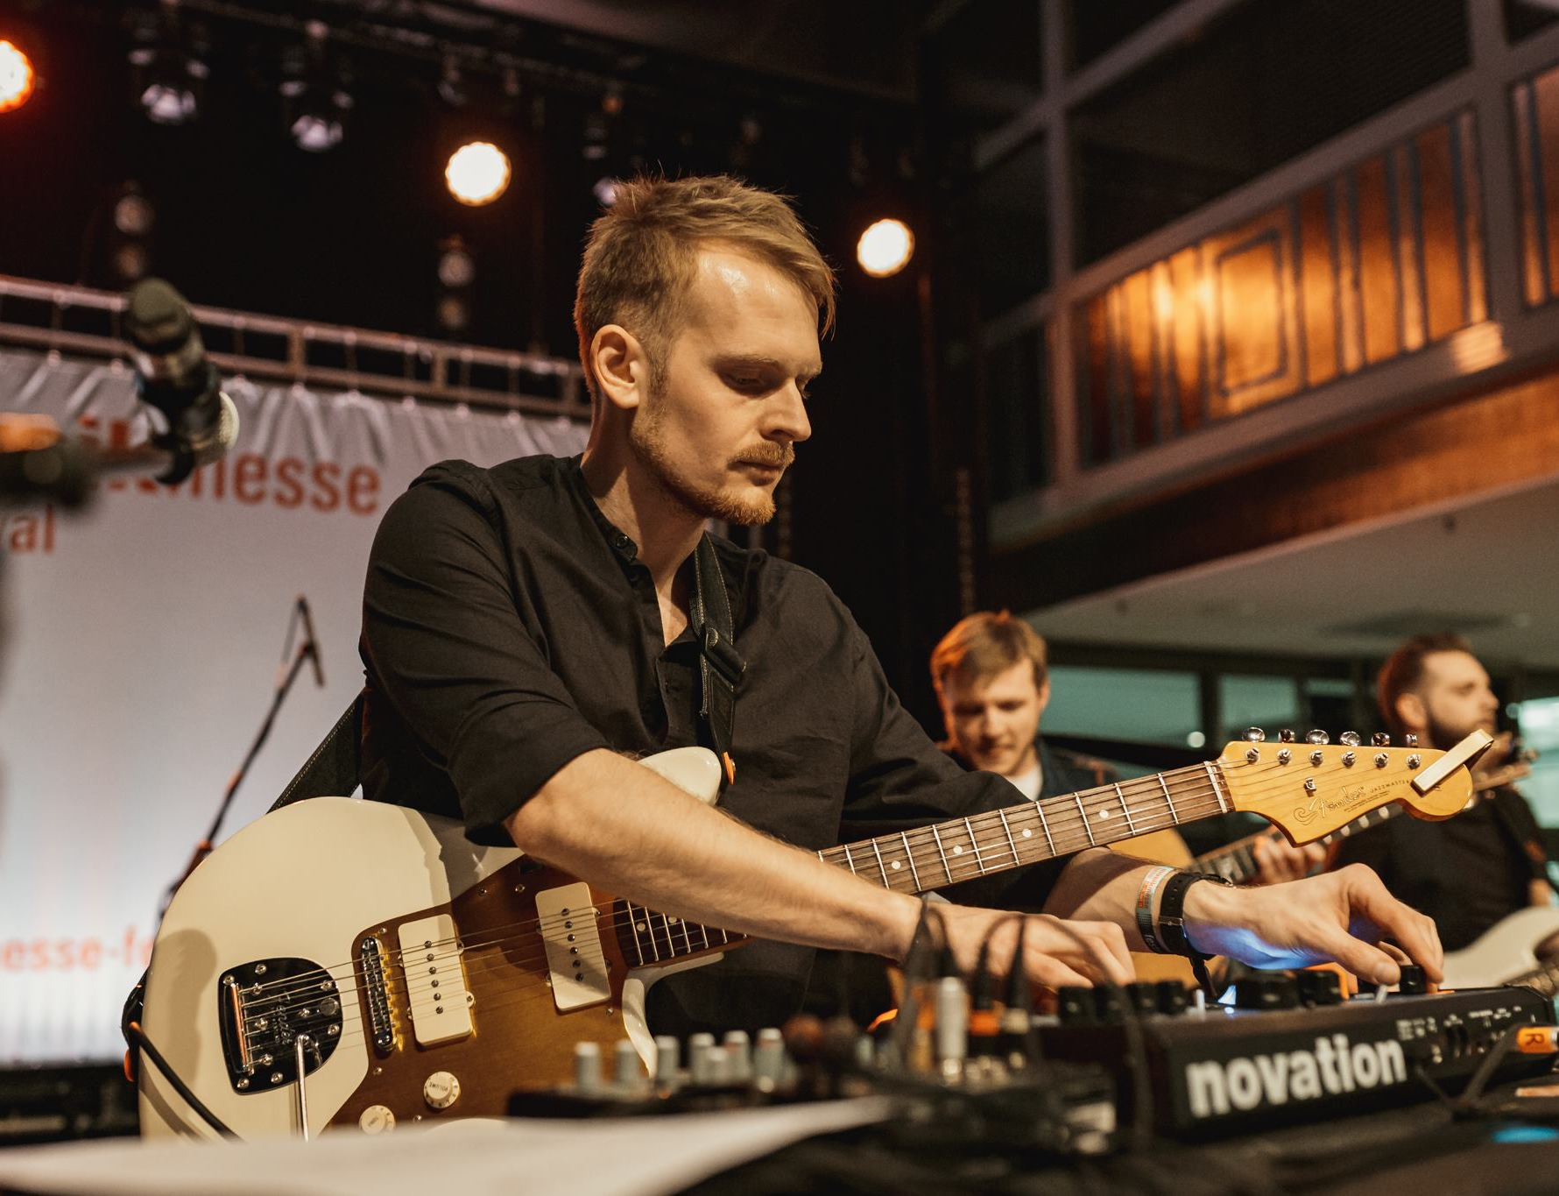
Soukromý sektor a ostatní Reklama, PR, PC aplikace, hotely, hudebniny, kongresová centra…

Slide 27
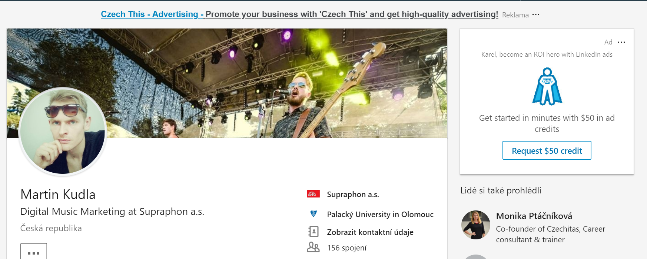
Martin Kudla Hudební marketing pro: Ema Smetana, Lenny, Thom Artway… Lektor AZ – digitální marketing v hudební branži

Slide 28
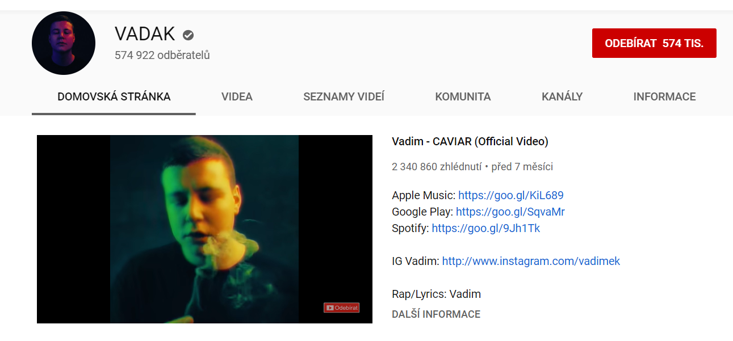
PR + produkce
FB: https://www.youtube.com/channel/UCczj8ofM5XyWz2yk-rh6Esw

Slide 29
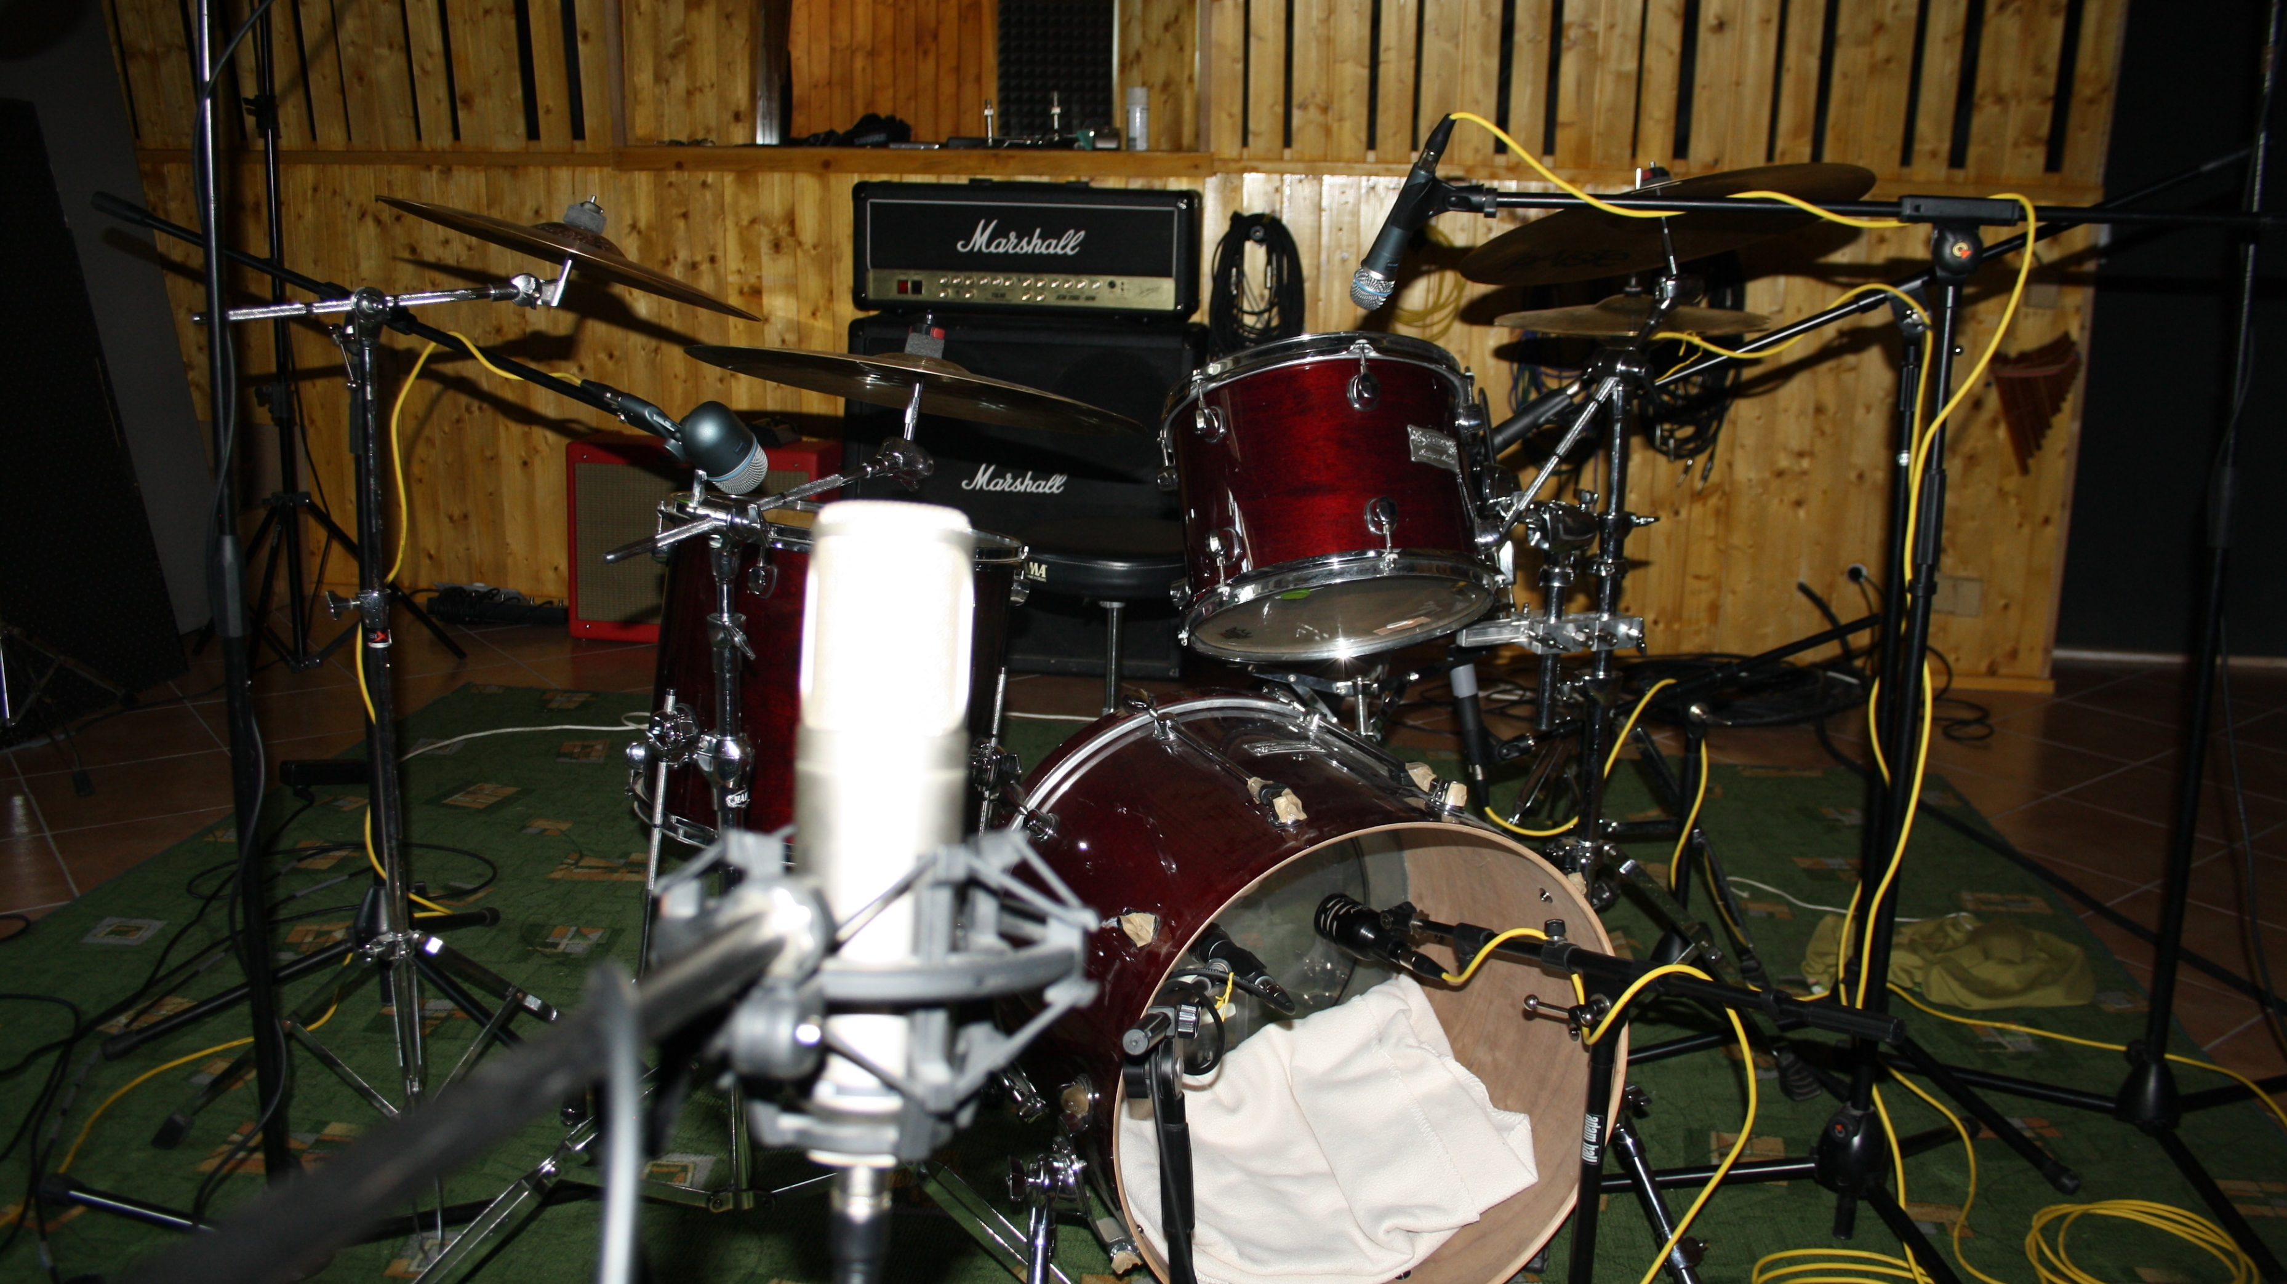
Nahrávací studia v ČR

Slide 30
Nahrávací studia - konkurence?
Počet nahrávacích studií v ČR?
Kolik jich je např. v Praze?

Slide 31
Nahrávací studia v čr
256 nahrávacích studií v ČR (2024).
Víc jak 100 studií v Praze.
188 … (2019)
182 … (2018)
Studia ale budou mít i některá divadla, ZUŠ, VŠ kulturní domy
V ČR většinou malá studia
1 - 2 pracovníci
Větší studia ve větších městech, nebo při divadlech, ZUŠ aj.

Slide 32
Jaká je výše mzdy zvukaře v čr? Jaká je průměrná mzda v čr (2024)?

Slide 33
Výše mzdy zvukaře v čr
Průměrná mzda v ČR v roce 2024 (1. pol. roku)
49 402 Kč
Zvukař ČR průměr
cca 50 000 Kč
rozptyl mezi 28 tis. až 62 tis Kč

Slide 34
Podnikání?
OSVČ X S.R.O.

Slide 35
živnost
§ 2 živnostenského zákona
Živností je soustavná činnost provozovaná samostatně, vlastním jménem, na vlastní odpovědnost, za účelem dosažení zisku a za podmínek stanovených tímto zákonem.

Slide 36
Živnosti - druhy
OHLAŠOVACÍ KONCESOVANÉ
Volné
Vázané
řemeslné

Slide 37
Živnost volná
Co to je a co potřebujete k výkonu její činnost?

Slide 38
Živnost volná
§ 25 živnostenského zákona
Živnosti volné jsou živnosti, pro jejichž provozování tento zákon nevyžaduje prokazování odborné ani jiné způsobilosti. K získání živnostenského oprávnění pro živnosti volné musí být splněny všeobecné podmínky (§ 6 odst. 1).

Slide 39
Živnost volná - podmínky výkonu
§ 6 živnostenského zákona
a) dosažení věku 18 let
b) způsobilost k právním úkonům
c) bezúhonnost

Slide 40
Živnost volná – bezúhonnost
(2) Za bezúhonného se pro účely tohoto zákona nepovažuje ten, kdo byl pravomocně odsouzen
a) k nepodmíněnému trestu odnětí svobody pro trestný čin spáchaný úmyslně, …a byl mu uložen nepodmíněný trest odnětí svobody v trvání nejméně jednoho roku,
b) pro trestný čin spáchaný úmyslně, jehož skutková podstata souvisí s podnikáním a na který se nevztahuje písmeno a), nebo
c) pro trestný čin spáchaný z nedbalosti, jehož skutková podstata souvisí s předmětem podnikání, pokud se na něho nehledí, jako by nebyl odsouzen.

Slide 41
Živnost volná – bezúhonost
a) k nepodmíněnému trestu odnětí svobody pro trestný čin spáchaný úmyslně,…a byl mu uložen nepodmíněný trest odnětí svobody v trvání nejméně jednoho roku
Př. Odsouzení na 6 měsícům za úmyslné ublížení na zdraví
Živnost ANO
Př. Odsouzení za loupež 24 měsíců
Živnost NE
Př. Odsouzení za padělání a napodobení díla výtvarného umění na 18 měsíců
Živnost NE

Slide 42
Živnost volná – bezúhonost
b) pro trestný čin spáchaný úmyslně, jehož skutková podstata souvisí s podnikáním a na který se nevztahuje písmeno a), nebo
Př. Odsouzení na 3 měsíce za zkrácení daně
Živnost NE
Př. Odsouzení za neoprávněné podnikání na 9 měsíců
Živnost NE
Př. Odsouzení za porušení autorského práva 4 měsíců
Živnost NE

Slide 43
Živnost volná – bezúhonost
Ostatní příklady
Př. Odsouzení na 24 měsíců za řízení pod vlivem návykové látky
Živnost ANO
Př. Odsouzení za neplacení výživného na 1 rok
Živnost ANO
Př. Odsouzení za exhibicionismus (výtržnictví) na 9 měsíců měsíců
Živnost ANO

Slide 44
Případ „padesátka“ volné živnosti Vyhláška 50/1978 (do roku 2022) o odborné způsobilosti v elektrotechnice)

Slide 45
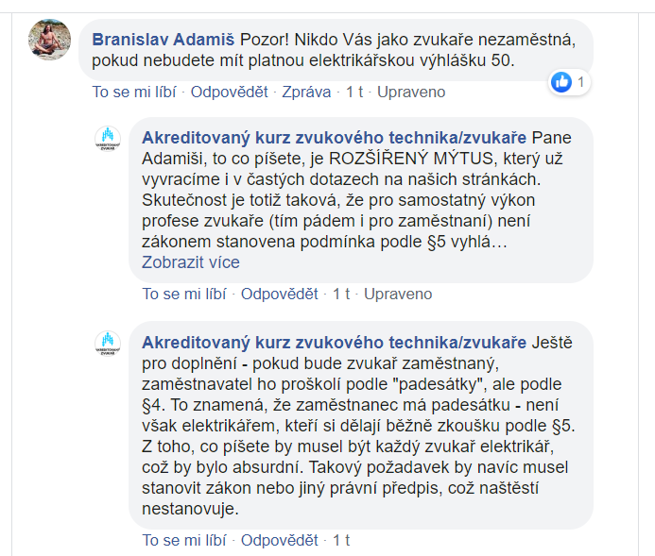

Slide 46
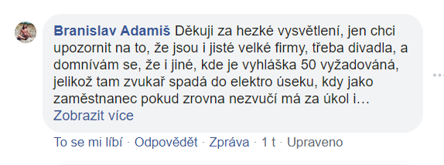

Slide 47
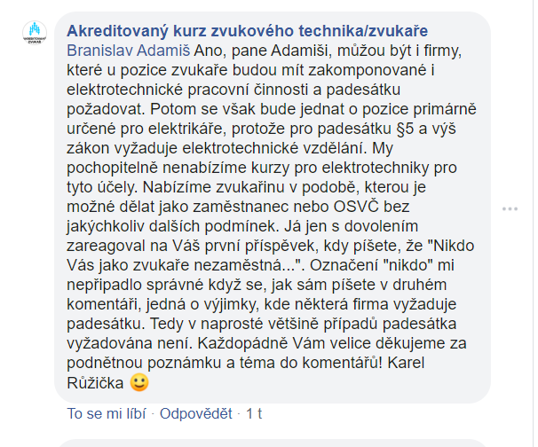

Slide 48
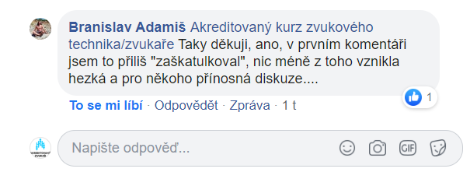

Slide 49
Zvukařina – volná živnost
15. Výroba, rozmnožování, distribuce, prodej, pronájem zvukových a zvukově-obrazových záznamů a výroba nenahraných nosičů údajů a záznamů
73. Provozování kulturních, kulturně-vzdělávacích a zábavních zařízení, pořádání kulturních produkcí, zábav, výstav, veletrhů, přehlídek, prodejních a obdobných akcí

Slide 50
Obsah živností? Volných…
Příloha č. 4 k nařízení vlády č. 278/2008 Sb.
obsahuje seznam obsahových náplní živností volných podle jednotlivých činností

Slide 51
Č. 15 – obsah živnosti
15. Výroba, rozmnožování, distribuce, prodej, pronájem zvukových a zvukově-obrazových záznamů a výroba nenahraných nosičů údajů a záznamů
Výroba a rozmnožování zvukových a zvukově-obrazových záznamů, zejména činnosti spojené s pořizováním originálních fonogramů a záznamů audiovizuálních děl za účelem komerčního využívání jejich rozmnoženin. Činnost vydavatelů zvukových záznamů a výrobců audiovizuálních děl a jiných filmů. Distribuce, prodej a pronájem zvukových a zvukově-obrazových záznamů, výroba nenahraných nosičů dat a zvukových a zvukově-obrazových záznamů, osobních magnetických karet a dalších nenahraných nosičů údajů.

Slide 52
Č. 73 – obsah živnosti
73. Provozování kulturních, kulturně-vzdělávacích a zábavních zařízení, pořádání kulturních produkcí, zábav, výstav, veletrhů, přehlídek, prodejních a obdobných akcí
Provozování divadel a koncertních sálů, kin, audiovizuálních představení pro veřejnost, zejména organizační, pořadatelské a technické. Zajištění provozu těchto zařízení…
Pořádání divadelních představení, koncertů, filmových a audiovizuálních představení …
Pořádání filmových a audiovizuálních představení (promítání a doprovodné akce pořadatele filmového představení, není-li tento provozovatelem kina). Pořádání tanečních zábav a diskoték…
Činnost zvukařů, osvětlovačů, kameramanů, produkčních, garderobiérů a další podpůrné činnosti související s realizací uměleckých výkonů….

Slide 53
OSVČ
Otevření živnosti (jak a kolik stojí?)
Zálohy na ZP a SP (hlavní činnost X vedlejší činnost)
Hlavní činnost (2024): SP: 3 852 Kč, ZP: 2 968 Kč
2025 (SP: 4 786 Kč, ZP: 3 161 Kč!!!)
Vedlejší činnost: může být 0 Kč

Slide 54
OSVČ
Paušální daň
8 716 Kč / měs. (D, SP, ZP)
Pro OSVČ
Neplátce DPH
Není v insolvenci
Není společníkem v.o.s. ani komplementářem v k.s.

Slide 55
OSVČ
(ne)výhody OSVČ
Ručení
Důchod
Švarcsystém
aj.

Slide 56
S.R.O
Založení
Jak a jaká cena?
Název
Základní kapitál
(ne)výhody
Ručení

Slide 57
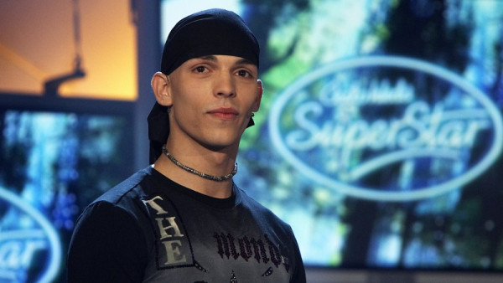
Konkurenční boje?
Příklad z praxe: https://www.youtube.com/watch?v=ZXPZ4yrLmrQ

Slide 58

UDÁNÍ?
Úmyslně podaný podnět ke kontrole MŠMT od bývalého studenta zvukařského kurzu!?

Slide 59
Díky za pozornost!
Hodně zdaru nejen ve zvukařině ☺

